Slide 1
Введение в курс морфологии. Анатомия человека как наука, изучающая форму и строение тела живого человека в связи с его функциями и закономерностями развития. Медицинская анатомическая номенклатура, ее значение в медицинском образовании. Д.м.н., профессор С.Н. Деревцова
Кафедра АНАТОМИИ И ГИСТОЛОГИИ
ЧЕЛОВЕКА

Slide 2
ПЛАН ЛЕКЦИИ:
1. Актуальность темы; 2. Морфология – определение, разделы дисциплины, их содержание; 3. Задачи дисциплины; 4. Методы изучения дисциплины (общие, частные, их содержание; 5. Этапы становления морфологии; 6. Терминология; 7. Оси и плоскости в анатомии; 8. Выводы.

Slide 3
Актуальность изучаемой темы
Первый шаг в Вашей профессиональной карьере – это успешное освоение анатомии человека, т.е. приобретение знаний, умений, навыков и соответствующей профессиональной компетенции для ориентации в теле пациента.

Slide 4
МОРФОЛОГИЯ -
это учение о форме и строении организмов в нормальном и патологическом состоянии.
Морфология человека, животных и растений.
Морфология человека – учение о строении человеческого организма в связи с его развитием и жизнедеятельностью.
Морфология: анатомия, гистология, цитология, эмбриология.

Slide 5
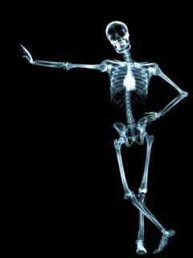
РАЗДЕЛЫ ДИСЦИПЛИНЫ:
Анатомия человека
Цитология
Эмбриология
Общая гистология
Частная гистология

Slide 6
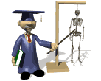
АНАТОМИЯ -
это наука, изучающая форму и строение человеческого организма, а также составляющих его органов, систем органов и исследующая закономерности строения организма и его составляющих в связи с выполняемой функцией и воздействиями окружающей среды.

Slide 7
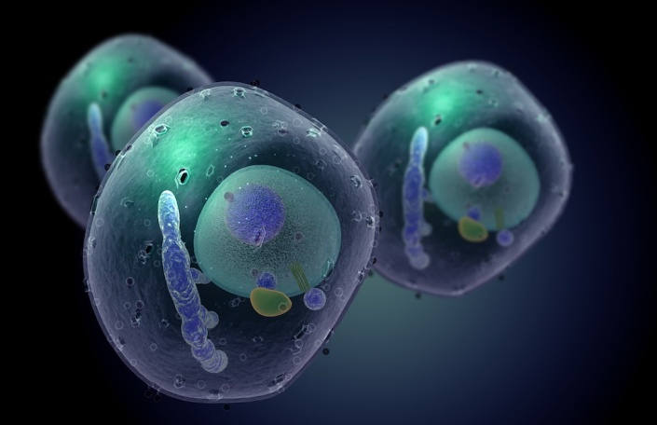
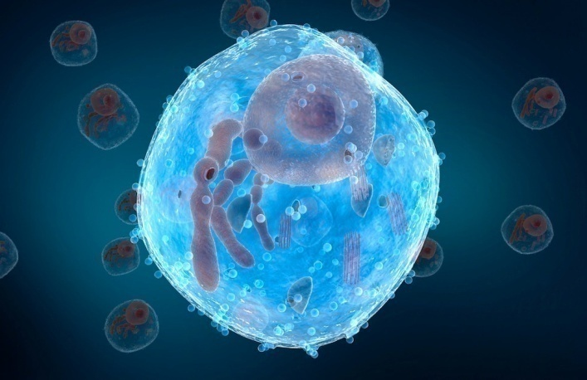
Цитология -
это раздел морфологии, изучающий общие закономерности строения клетки и особенности строения клеток различных видов.

Slide 8
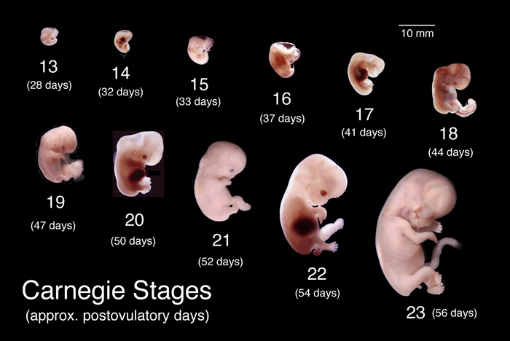
Эмбриология -
это раздел морфологии, изучающий основные закономерности эмбрионального развития человека.

Slide 9
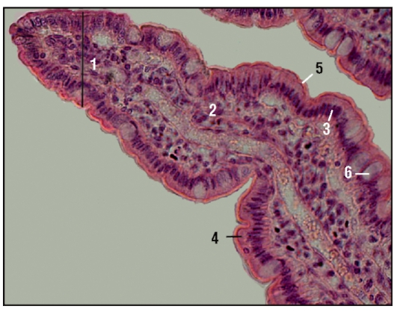
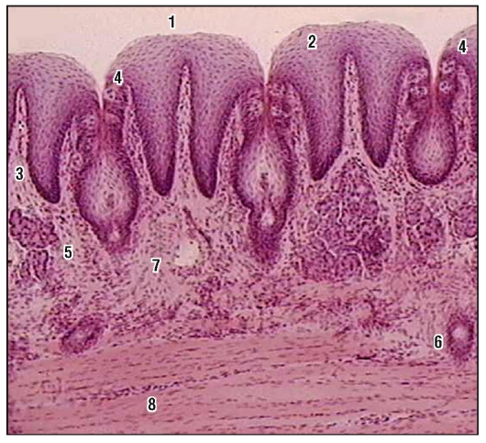
Общая гистология -
это раздел морфологии, изучающий общие закономерности строения тканей и особенности строения тканей различных видов.

Slide 10
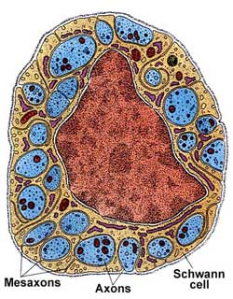
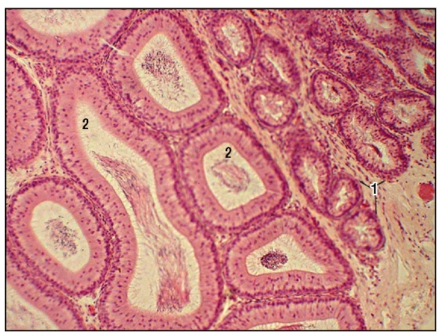
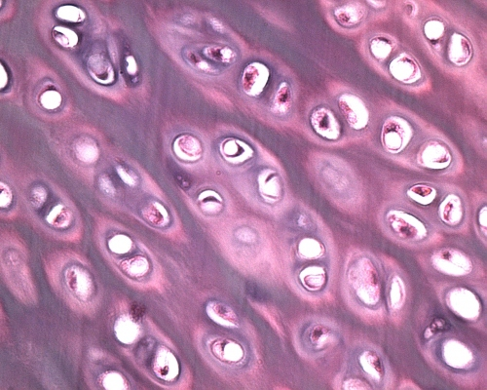
Частная гистология -
это раздел морфологии, изучающий особенности строения органов и систем органов на тканевом и клеточном уровнях их организации.

Slide 11
Цель изучения дисциплины:
Изучить развитие, строение организма человека на клеточном,
тканевом,
органном,
системном и
организменном уровнях
его организации.

Slide 12
Задачи дисциплины:
Изучить закономерности эмбрионального развития человека;
Изучить общие закономерности строения клетки;
Изучить общие закономерности строения ткани;
Изучить особенности строения организма человека на организменном, системном, органном, тканевом и клеточном уровнях их организации.

Slide 13
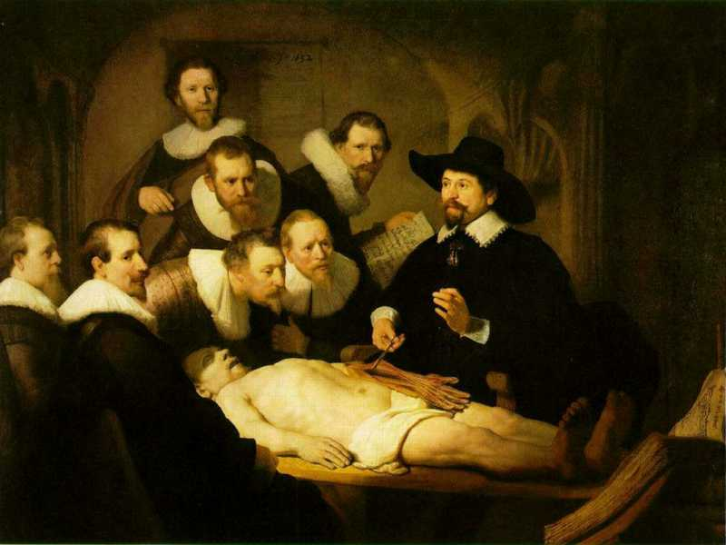
Методы:
Общие
- Эволюционный
- Сравнительный
- Функциональный
- Системный
Частные
- на живом человеке
- на трупном материале

Slide 14
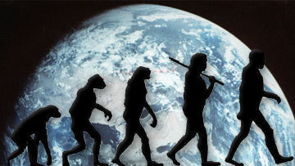
Эволюционный
изучает изменения строения тела,
систем органов и организма
в процессе филогенеза (от простейшего до человека).

Slide 15
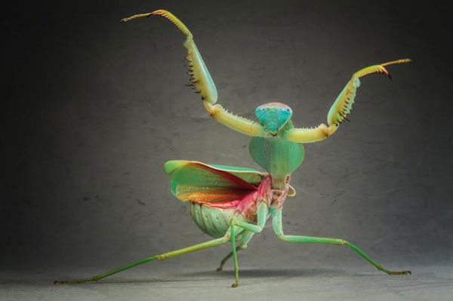
Сравнительный
позволяет выявить различия в строении органов и
систем органов
у представителей различных классов животных.

Slide 16
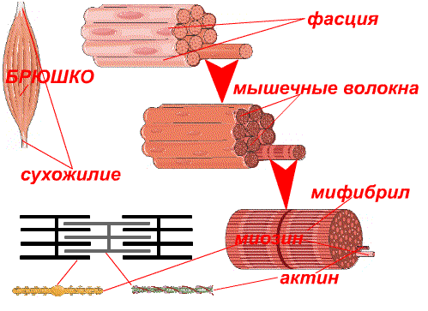
Функциональный
позволяет изучить особенности строения тела, органов и
систем органов
в зависимости
от выполняемой ими функции.

Slide 17
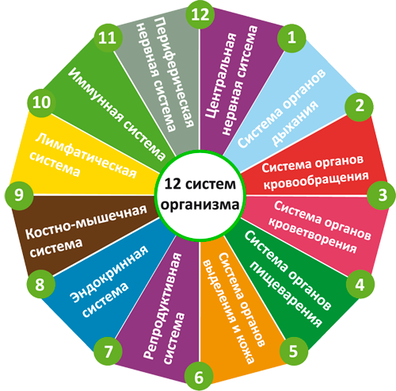
Системно- структурный
позволяет представить человеческий организм как совокупность систем различных уровней сложности (иерархия систем).

Slide 18
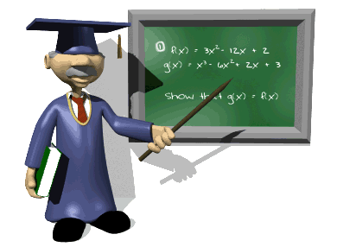
Система (по А.П. Анохину) -
это комплекс избирательно вовлеченных компонентов, взаимодействие и взаимоотношение между которыми принимает характер такого взаимосодействия, которое необходимо для получения конечного полезного результата.

Slide 19
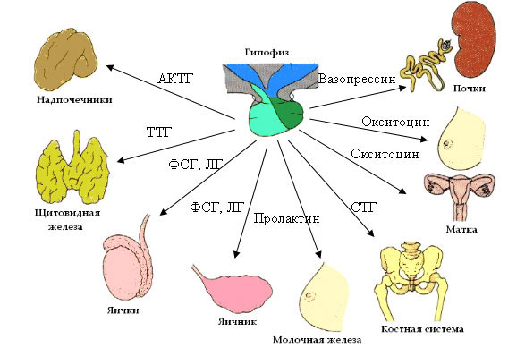
Компоненты системы:
- Главные или функционирующие компоненты
- Обслуживающие компоненты
- Регулирующие компоненты

Slide 20
Организм
Система органов
Орган
Ткань
Клетка
Субклеточный уровень
Молекулярный уровень

Slide 21
Частные методы изучения морфологии на живом человеке

Slide 22
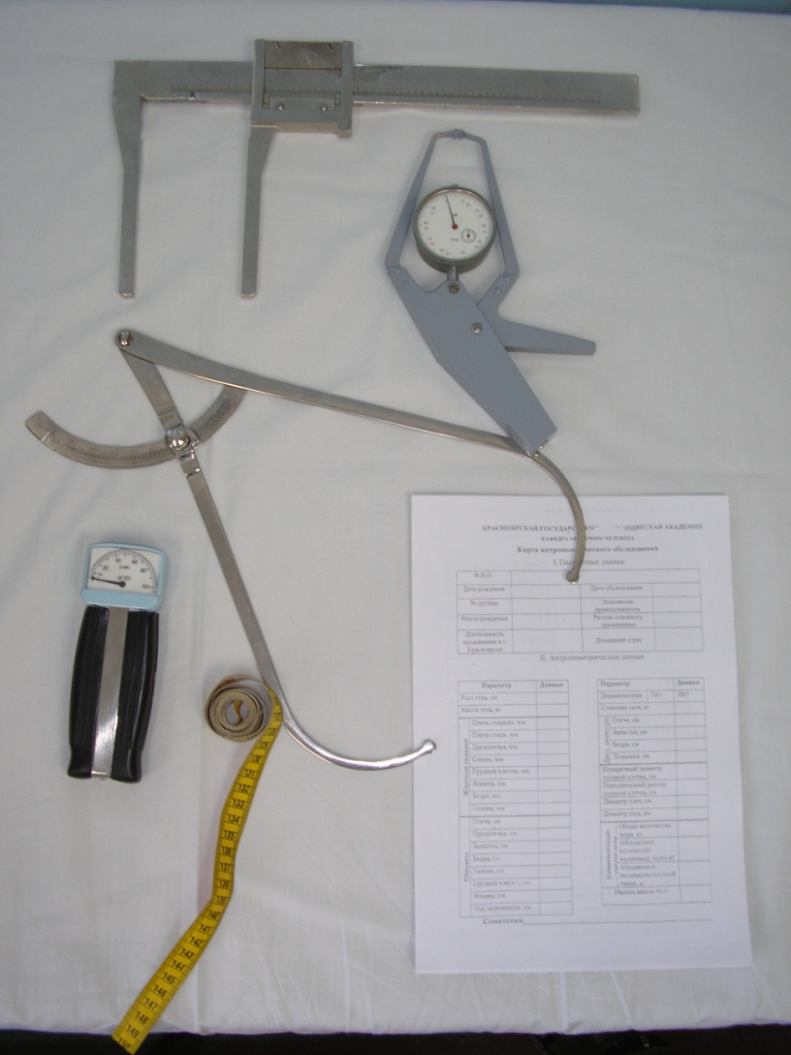
Антропометрические измерения

Slide 23
Пальпация (прощупывание)
Позволяет определить положение органа, форму,
размеры, консистенцию.

Slide 24
Перкуссия (выстукивание)
Позволяет определить положение органа, его границы, размеры.

Slide 25
Аускультация (выслушивание)
Позволяет оценить функциональную способность органа.

Slide 26
Рентгенологические методы
- рентгеноскопия (высвечивание органа)
- рентгенография (снимок)
- ядерно-магнитный резонанс и др.

Slide 27
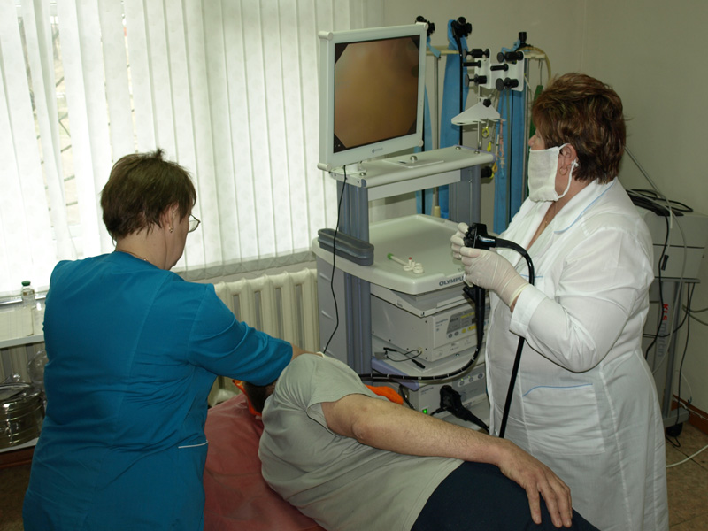
Эндоскопические методы
Осмотр внутренних органов с помощью оптических приборов.

Slide 28
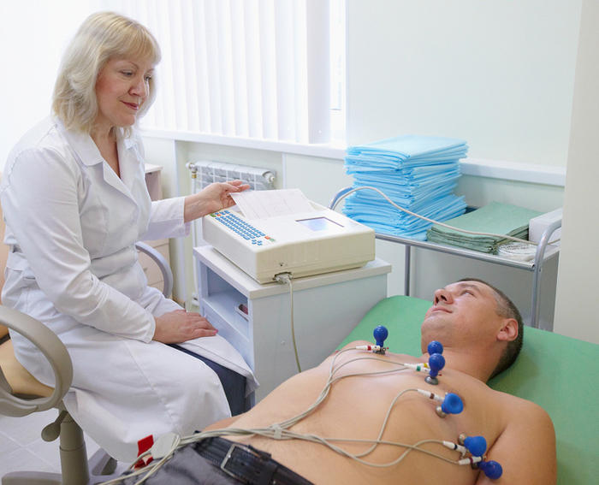
Функциональные методы
- спирография (оценка вентиляции легких)
- электрокардиография (оценка работы сердца)

Slide 29
Методы изучения морфологии на трупном материале

Slide 30
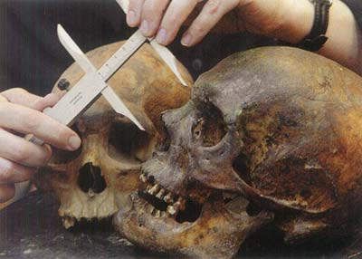
Антропометрические измерения
измерения роста, веса, диаметров, расчет определенных индексов, компонентного состава тела для определения типа телосложения человека.

Slide 31
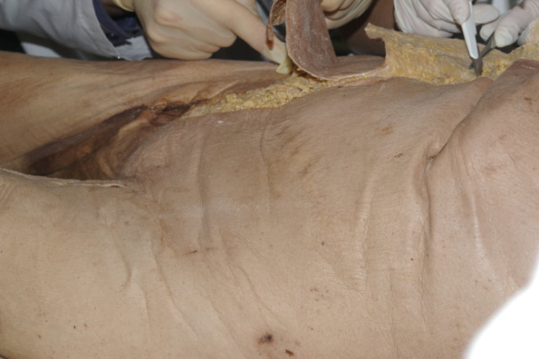
Анатомическое препарирование
с помощью пинцета и скальпеля послойно препарируют тело. Позволяет увидеть каждое анатомическое образование,
оценить положение.

Slide 32
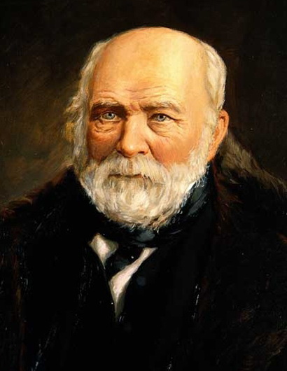
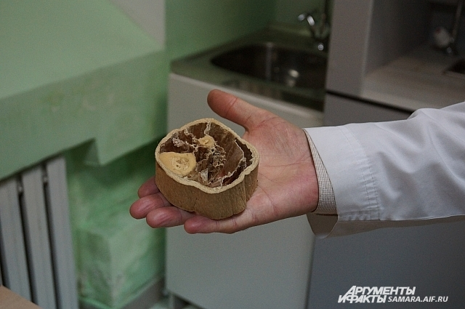
Метод распилов по Н.И. Пирогову
позволяет выявить взаимоотношения органов и анатомических образований.

Slide 33
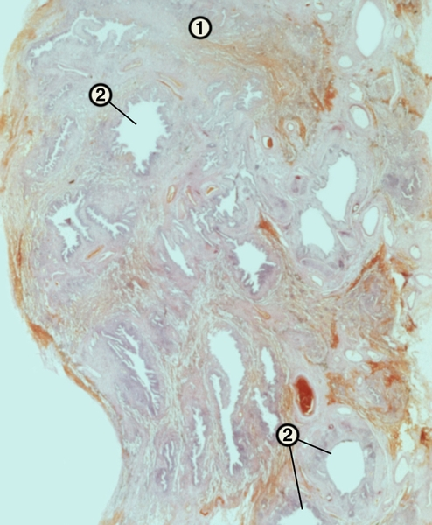
Гистотопографический метод
позволяет изучить строение органов на органном и тканевом уровнях.
Гистотопография легкого при цирротическом туберкулезе

Slide 34
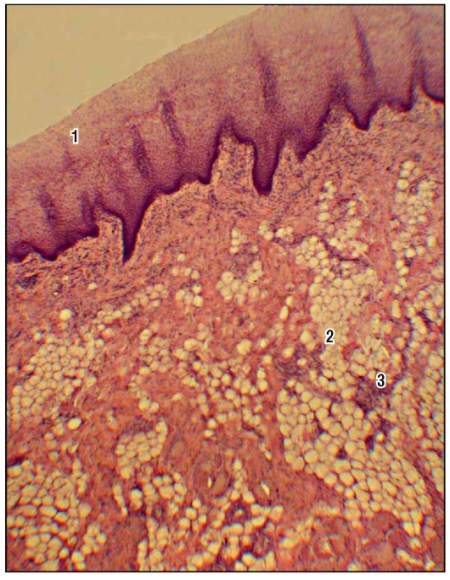
Гистологический метод
на исследование берется кусочек органа;
метод позволяет изучить орган на тканевом и клеточном уровнях, выявляет особенности строения в местах соседства с анатомическими образованиями.

Slide 35
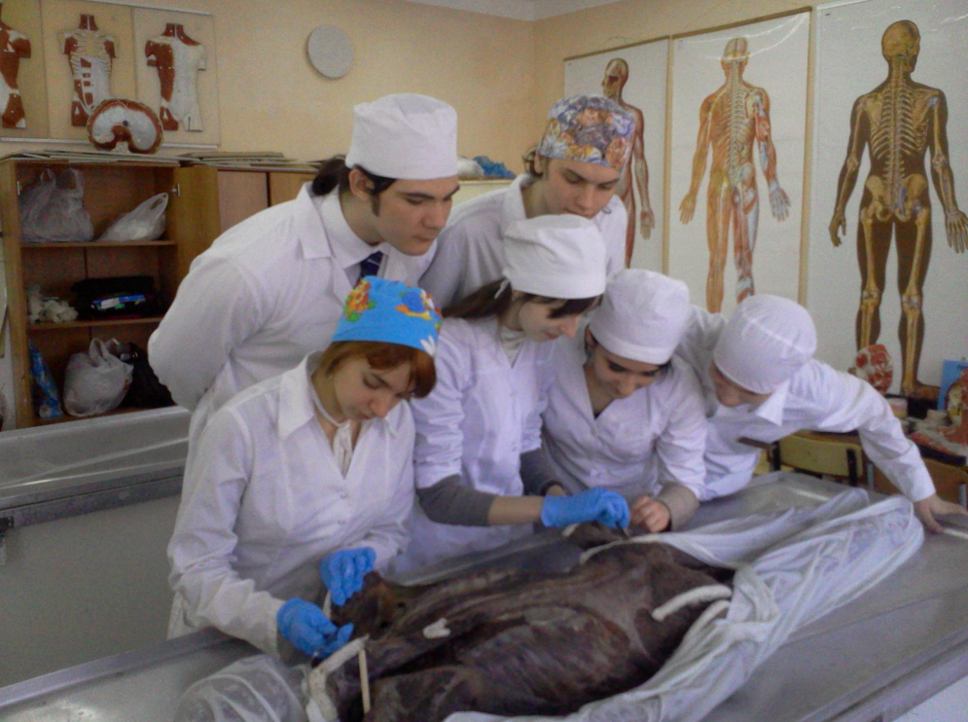
Объекты изучения
Живой человек на всех уровнях его структурной организации;
Живые ткани и культуры клеток;
Образцы мертвых органов, тканей (гистотопографические, гистологические препараты).

Slide 36
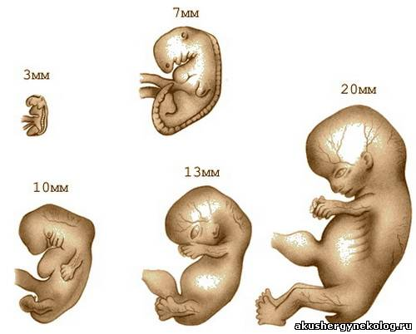
Факторы формирования организма
- Генетический
- Нейрогуморальной регуляции
- Межклеточного, межтканевого, межорганного
взаимодействия
- Функции

Slide 37
Этапы становления морфологии (Crompecher, 1964)

Slide 38
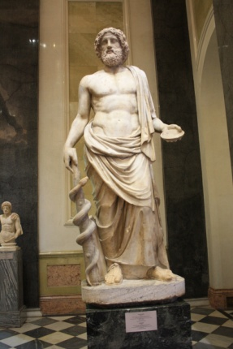
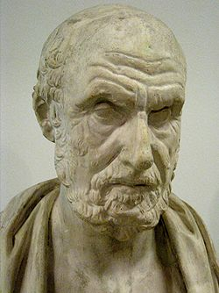
Описательный
Гиппократ
(460-370 лет до н.э.)
Знаменитый древнегреческий целитель, врач и философ.
Вошёл в историю как «отец
медицины»
Гиппократ является одним из первых, кто учил, что заболевания возникают вследствие природных причин, отвергая существовавшие суеверия о вмешательстве богов.
Лечение состояло в наблюдении за больным, созданием такого режима, при котором организм сам бы справился с болезнью. Отсюда и один из основополагающих принципов учения «Не навреди».

Slide 39
Описательный
Согласно его учению, общее поведение человека зависит от соотношения четырёх соков (жидкостей), циркулирующих в организме, — крови, желчи, чёрной желчи и слизи (флегмы, лимфы).
Преобладание желчи делает человека импульсивным, «горячим» — холериком.
Преобладание слизи делает человека спокойным и медлительным — флегматиком.
Преобладание крови делает человека подвижным и весёлым — сангвиником.
Преобладание чёрной желчи делает человека грустным и боязливым — меланхоликом.
Гиппократ
(460-370 лет до н.э.)
Гиппократу
медицина
Обязана
появлением
учения о
темпераменте
человека.

Slide 40
Описательный
Клятва Гиппократа содержит основополагающие принципы, которыми должен руководствоваться врач в своей практической деятельности.
Произнесение клятвы (которая на протяжении веков значительно видоизменялась) при получении врачебного диплома стало традицией.
Гиппократ является одним из первых, кто учил, что заболевания возникают вследствие природных причин, отвергая существовавшие суеверия о вмешательстве богов.

Slide 41
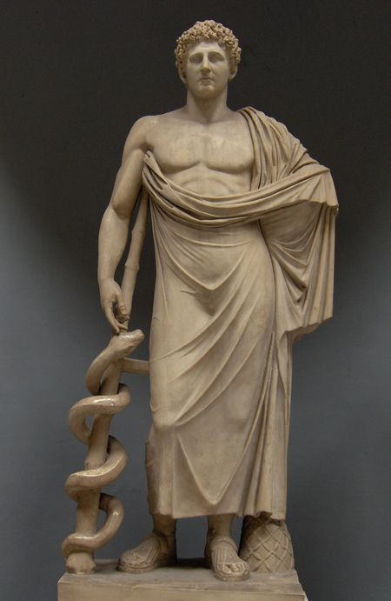
Описательный
Бог медицины и врачевания.
Был рождён смертным, но за высочайшее врачебное искусство получил бессмертие.
(Однажды он шёл, опираясь на посох, и вдруг посох обвила змея. Испугавшись, Асклепий убил змею. Но следом появилась вторая змея, которая несла во рту какую-то траву. Эта трава воскресила убитую. Асклепий нашёл эту траву и с её помощью стал воскрешать мёртвых . Обвитый змеёй жезл Асклепия используется как медицинский символ).
Асклепий

Slide 42
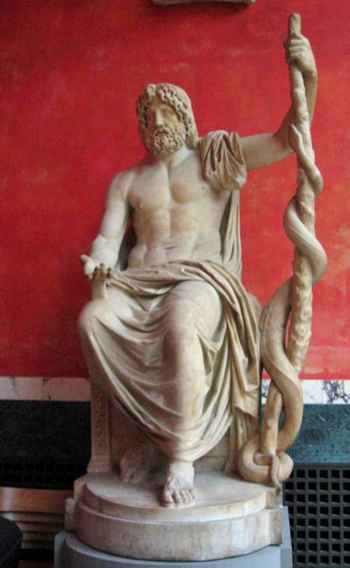
Описательный
Предположительно, Асклепию принадлежит и символ медицины — «Яд и противоядие» в виде чаши со склонившейся на ней змеёй: яд, попадая в чашу, подставленную человеком, превращается в противоядие.
Асклепий

Slide 43
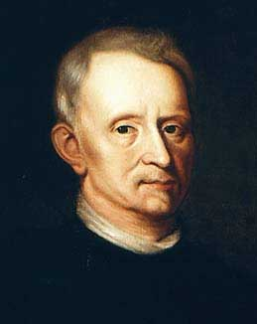
Описательный
Роберт Гук
(1635 – 1703)
Английский естествоиспытатель,
учёный-энциклопедист.
Гук усовершенствовал (1665) микроскоп, что позволило ему осуществить ряд микроскопических исследований, в частности наблюдать тонкие слои (мыльные пузыри, масляные пленки и т.п.) в световых пучках, изучать строение растений. Последнее привело его к открытию клеточного строения организма. Все это было описано в работе "Микрография" (1665).

Slide 44
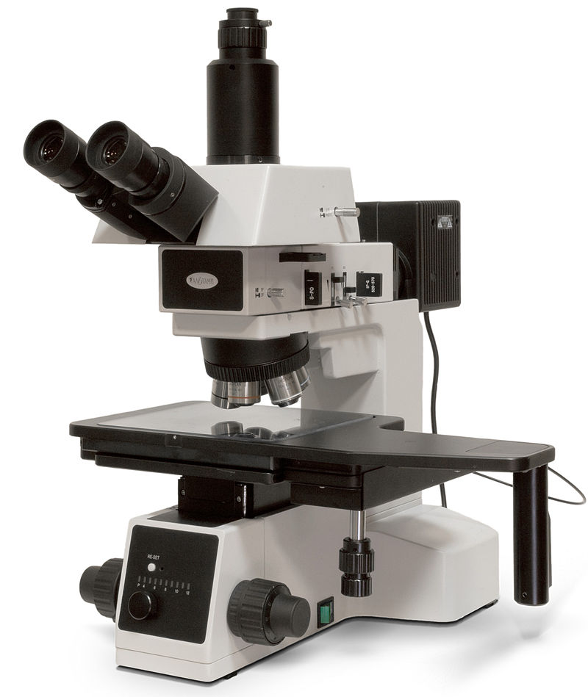
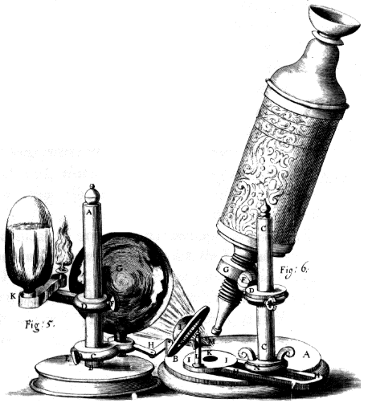
Микроскоп Гука (гравюра из «Микрографии») Современный металлографический микроскоп

Slide 45
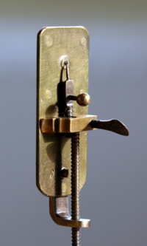
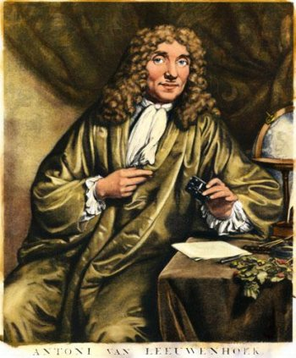
Описательный
Антони ван Левенгук
(1632-1723)
Нидерландский
натуралист, конструктор
микроскопов, основоположник научной
микроскопии, исследовавший с помощью своих микроскопов структуру различных форм живой материи.
Микроскоп Левенгука

Slide 46
Антони ван Левенгук первым увидел, описал и зарисовал:
эритроциты,
бактерии (1683),
дрожжи,
простейших,
волокна хрусталика,
чешуйки кожицы,
сперматозоиды (1677),
строение глаз насекомых,
мышечные волокна
партеногенез у тлей
развитие муравьев

Slide 47
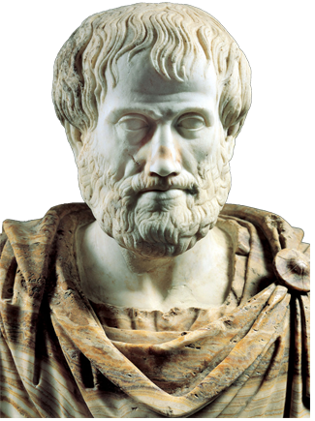
Эмбриологический
Аристотель
(384-322 гг. до н.э.)
Создатель труда «История животных»;
Изучал процесс внутриутробного развития;
Систематизировал более 500 видов животных;
Подробно описал черепные нервы, сосуды плаценты, отличал сухожилия от нервов и др.

Slide 48
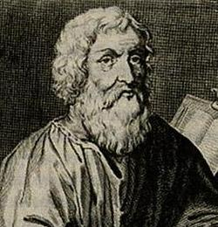
Анатомия Древней Греции
Герофил
(родился в 304 г. до н.э.)
Первым стал систематически проводить вскрытия трупов для изучения анатомии.
Считал, что центром нервной системы является головной мозг, различал «чувствительные» и «двигательные» нервы.
Им описаны оболочки глаза, строение желудочно-кишечного тракта, кровоснабжение и морфология оболочек головного мозга, основные черты строения различных частей сердечно-сосудистой системы. Описал синусный сток, грудной проток, и оставил самые точные для своего времени описания мужских и женских половых органов.

Slide 49
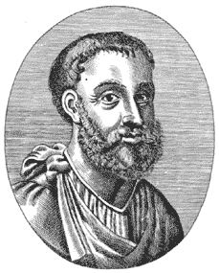
Анатомия Древней Греции
Занимался исследованием деятельности мозга и нервной системы.
Изучал функции органов пищеваре­ния на живых животных и наблюдал перистальтику желудка. Утверждал, что пищеварение происхо­дит путём механического пере­тирания пищи желудком. Вскрывал чело­веческие трупы, описал печень и желчные протоки. Главной причиной болезней Эрасистрат считал излишества в пище и несварения её, которая засо­ряет сосуды, вследствие этого возникают воспаления, язвы и другие заболевания.
Эразистрат
(350-300 гг. до н.э.)

Slide 50
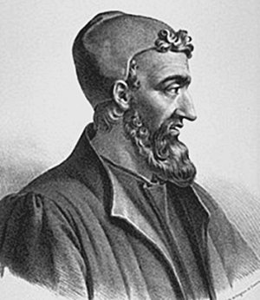
Анатомия Древнего Рима
Клавдий Гален
(130-200)
Обобщил и систематизировал все анатомические факты, добытые в античный период;
Основные труды «Об анатомии» (16 книг);
- классификация костей, описание мышц позвоночного столба, выделение 3-х оболочек артерий и др.

Slide 51
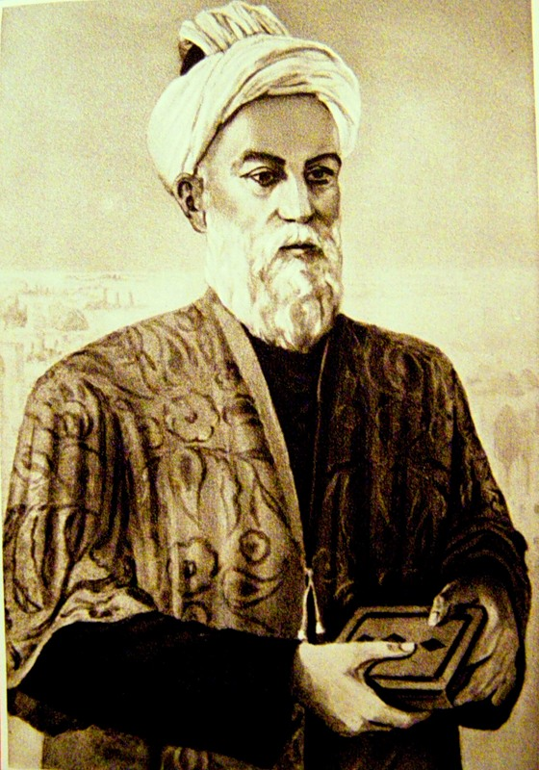
Анатомия Средневековья
Авиценна
(980-1037)
Абу Али Ибн-Сина – написал более 100 произведений («Канон врачебной науки»);
Лечить людей от типа телосложения;
Новое в диагностике и лечении заболеваний.

Slide 52
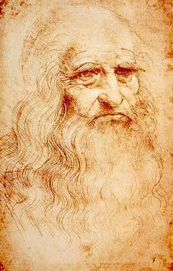
Анатомия эпохи Возрождения
Леонардо да Винчи
(1452-1519)
В течение своей жизни Леонардо да Винчи сделал тысячи заметок и рисунков, посвящённых анатомии, однако не публиковал свои работы.
Делая вскрытие тел людей и животных, он точно передавал строение скелета и внутренних органов, включая мелкие детали. По мнению профессора клинической анатомии Питера Абрамса, научная работа да Винчи обогнала своё время на 300 лет и во многом превосходила знаменитую «Анатомию Грея».

Slide 53
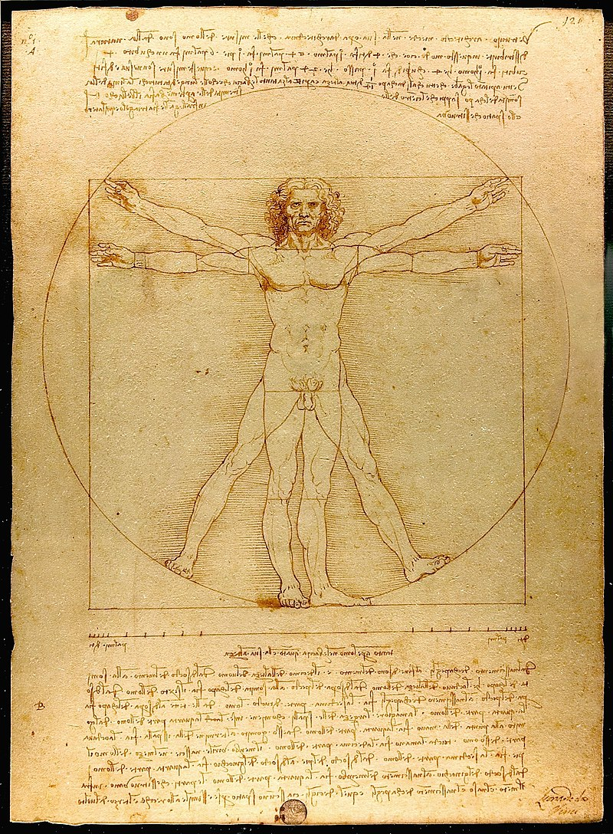
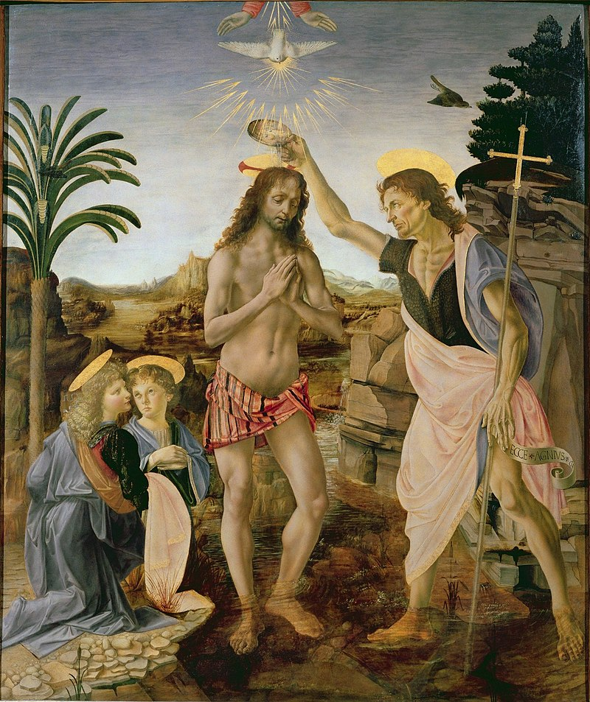
Леонардо да Винчи
Крещение Христа
Витрувианский человек — золотое сечение в изображении человека

Slide 54
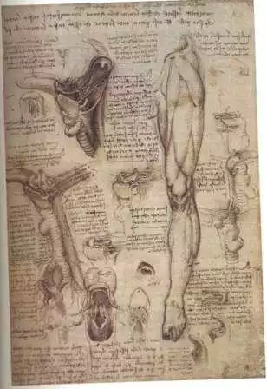
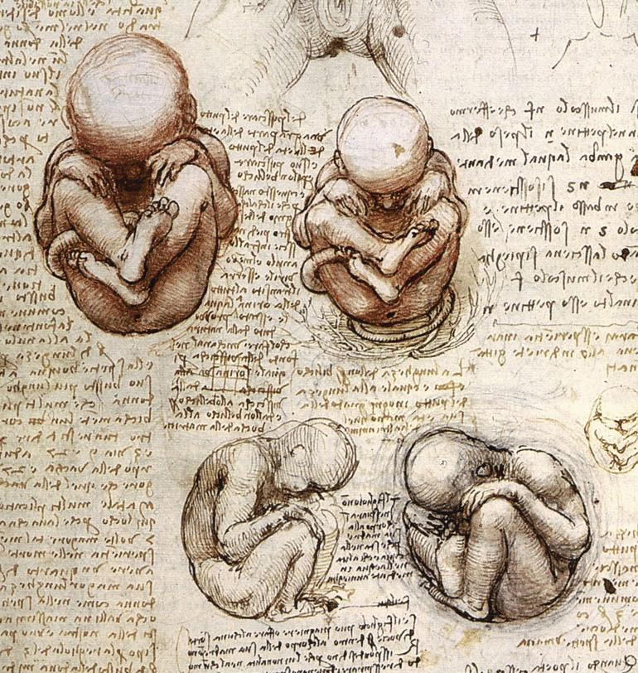
Леонардо да Винчи
Эмбрион человека

Slide 55
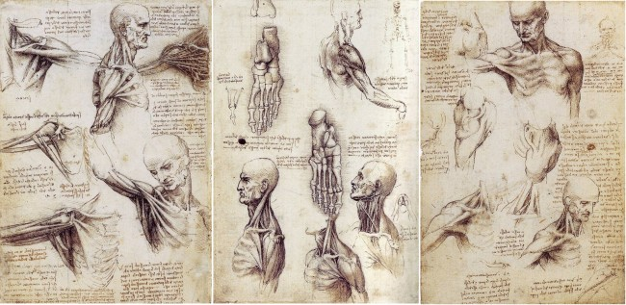
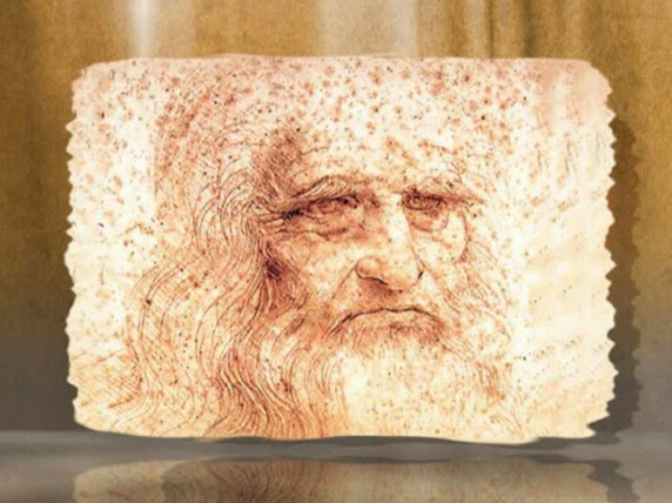
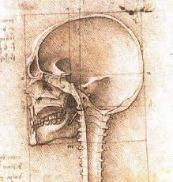
Леонардо да Винчи

Slide 56
Анатомия эпохи Возрождения
Якоб Сильвий
(1478-1555)
Прославленный врач и анатом Франции. Проводил публичные вскрытия трупов в анатомическом театре и препарировал в исследовательских целях. Впервые описал слуховые косточки, червеобразный отросток, борозды печени и др.
Лекции Сильвия читались по учебнику Галена, осмотр внутренних органов производился поверхностно, без анализа.

Slide 57
Функциональный
Андрей Везалий
(1514-1564)
Реформатор анатомии;
Вскрывал и препарировал трупы, делал зарисовки костей, мышц, внутренних органов, сосудов, нервов;
Создал анатомический атлас и многое др.

Slide 58
Развитие анатомии в России в XVII – XIX веках
В 1654 г. впервые в России создается «Школа русских лекарей». Главным предметом считалась анатомия – «материя медика».
М.И. Шеин создал первый отечественный анатомический атлас.
Н.М. Максимович-Амбодик развивал русскую анатомическую номенклатуру.
С.Г. Забелин опубликовал «Слово о сложении тела человеческого»,
П.А. Загорский первым ввел обязательные занятия по анатомии, изучал варианты нормы, аномалии развития и уродства,
И.В. Буяльский – автор первого атласа по оперативной хирургии и топографической анатомии.

Slide 59
Развитие анатомии в России в XVII – XIX веках
Н.И. Пирогов
Особое значение для развития нейрохирургии сыграл ранний (1851-1854) труд Н.И. Пирогова - известный «ледяной» атлас, заложивший основы топографической анатомии. Опубликованные в 1-й части атласа рисунки распилов головы поражают точностью и напоминают современные компьютерные томограммы.

Slide 60
Современный
- В.А. Бец
-В.М. Бехтерев
- И.П. Павлов
-В.П. Воробьев
-В.Н. Тонков
- Г.М. Иосифов
- Д.А Жданов
- Н.К. Лысенков
- М.Ф. Иваницкий
- М.Г. Привес
- С.С. Михайлов
- В.В. Куприянов
- Б.А. Никитюк
- Ю.И. Бородин
- Л.Е. Этинген
- М.Р. Сапин
- А.В. Борисов
- А.К. Косоуров
- Л.А. Алексина
- И.В. Гайворонский и др.

Slide 61
Терминология
Гистологическая
Анатомическая

Slide 62
Оси и плоскости
ПЛОСКОСТИ:
сагиттальная
фронтальная
поперечная (горизонтальная)
ОСИ:
- сагиттальная
- фронтальная
- вертикальная

Slide 63
Выводы:
Морфология человека– это наука, изучающая строение человеческого организма на всех уровнях его структурной организации;
Разделы дисциплины: анатомия, цитология, эмбриология, общая гистология, частная гистология;
Методы изучения дисциплины;
Этапы становления морфологии –
описательный, эмбриологический, функциональный, современный;
Анатомическая терминология;
Оси – фронтальная, сагиттальная, вертикальная;
плоскости – фронтальная, сагиттальная, горизонтальная.

